Slide 1
이름: 홍사덕
학번 4162071
북 왕국 멸망의 사회적 원인들과
예언자 아모스의 심판선포(열왕기)

Slide 2
북 왕국 멸망의 사회적 원인들과 예언자 아모스의 심판선포(열왕기)
Ⅰ.들어가는 말
-북 왕국이 멸망하게 된 원인에 대해 신명기 사가의 ‘열왕기하’에만 기록
-열왕기하의 보도내용에 따르면
북 왕국의 마지막 시대는
매우 혼란했던 시대였다고 보도.

Slide 3
북 왕국 멸망의 사회적 원인들과 예언자 아모스의 심판선포(열왕기)
-여로보암 2세-스가랴-살룸-므나헴
-브가히야-베가-호세아

Slide 4
북 왕국 멸망의 사회적 원인들과 예언자 아모스의 심판선포(열왕기)
신명기사가는
북 왕국 멸망 원인에 대해
‘부정적입장’
종교적 분열로 인한 ‘여로보암의 죄’
로 인해 제의적 타락을 초래했다.

Slide 5
북 왕국 멸망의 사회적 원인들과 예언자 아모스의 심판선포(열왕기)
아모스 예언자의 심판선포는
‘사회 구조와 정치제도에 대한 비판’

Slide 6
북 왕국 멸망의 사회적 원인들과 예언자 아모스의 심판선포(열왕기)
Ⅱ.기원전 8세기 초.중반 북 왕국의 사회적 상황
“왜 예언자 아모스가 국가적 중흥기를 걷고있는 북 왕국 사회제도와 정치제도를 비판했는가?”

Slide 7
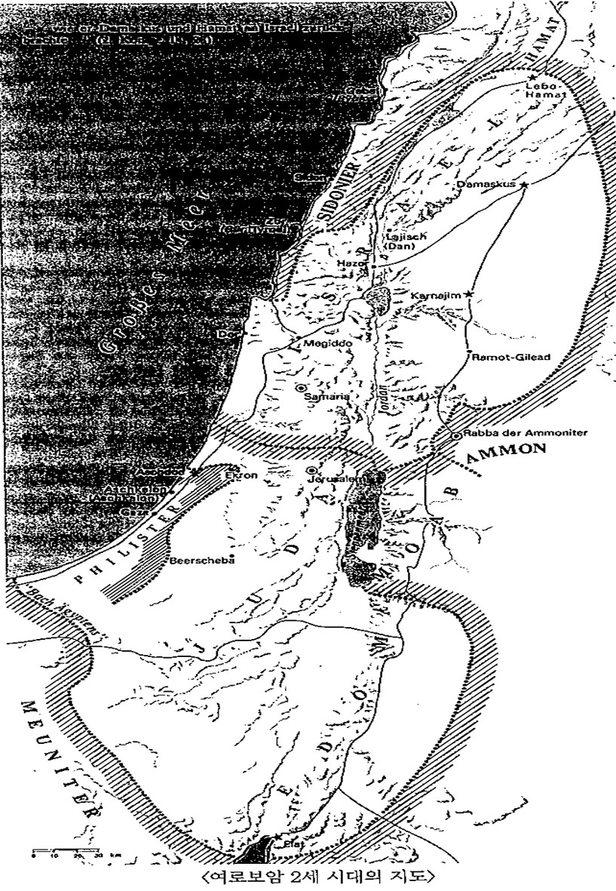

Slide 8
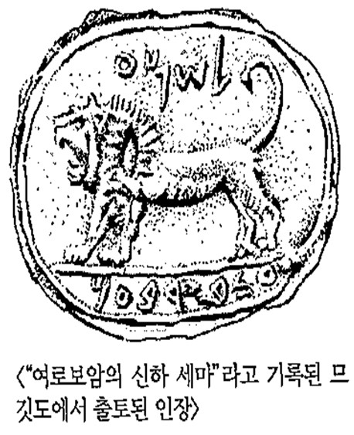

Slide 9
북 왕국 멸망의 사회적 원인들과 예언자 아모스의 심판선포(열왕기)
1.대지주 탄생으로 인한 평등주의
이상의 완전한 붕괴
-여로보암 2세= 국제적인 평화와
경제적인 부흥기
=막대한 이익은 골고루 분배되지 x

Slide 10
북 왕국 멸망의 사회적 원인들과 예언자 아모스의 심판선포(열왕기)
2.전통적인 공동체적 유대관계의
붕괴
-대지주와 큰부자가 등장하게됨으로
이원화된 사회구조의 형성
-상류층들의 사회제도 악용
=공동체적 유대감 붕괴,
삭막한 사회

Slide 11
북 왕국 멸망의 사회적 원인들과 예언자 아모스의 심판선포(열왕기)
사법제도의 타락
-정의로운 재판관은 가진 자들에게
미움
-상류층의 뇌물과 권력으로 재판관
들을 매수

Slide 12
북 왕국 멸망의 사회적 원인들과 예언자 아모스의 심판선포(열왕기)
백성들도 생계유지를 위해
‘뇌물을 받고 거짓증인으로 나서는
상황’
=상류층들의 재산과 권력을 유지하
는 수단으로 전락
가난한 백성들의 굴복의 장소

Slide 13
북 왕국 멸망의 사회적 원인들과 예언자 아모스의 심판선포(열왕기)
3.앗시리아의 침략으로 인한
사회적 혼란
-여로보암 2세 이후 연속적인 왕위
찬탈사건 발생
=정치적 상황 악화

Slide 14
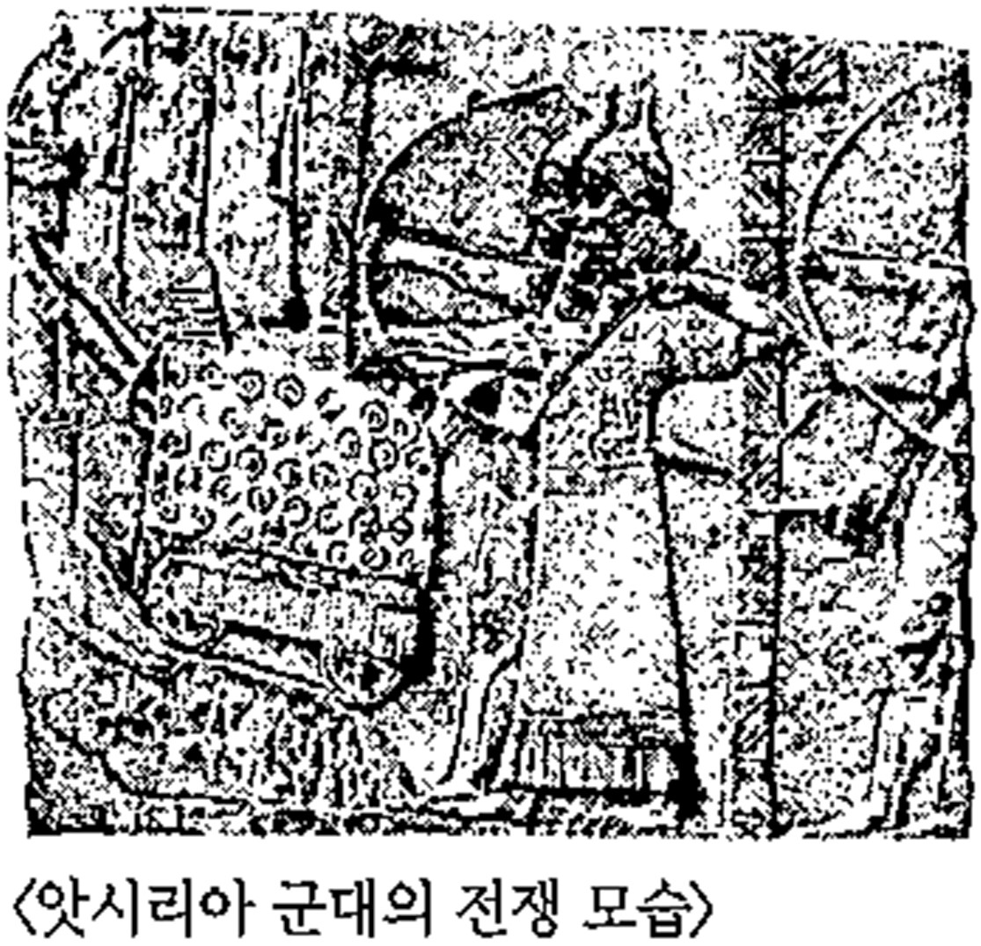

Slide 15
북 왕국 멸망의 사회적 원인들과 예언자 아모스의 심판선포(열왕기)
앗시리아의 침공(디글랏빌레셀3세)
=내부적인 단결x
=은1천 달란트의
막대한 조공 앗시리아에 바침
앗시리아의 속국이 됨

Slide 16
북 왕국 멸망의 사회적 원인들과 예언자 아모스의 심판선포(열왕기)
반 앗시리아 운동전개
-시리아-에브라임 전쟁
앗시리아에 대항하기 위해
팔레스타인 지역 국가들의 동맹결성
도모
=실패x

Slide 17
북 왕국 멸망의 사회적 원인들과 예언자 아모스의 심판선포(열왕기)
-원인?
=남 왕국의 ‘아하스’가 앗시리아에
도움 요청
-결과
= 북 왕국의 상당한 영토를 빼앗김
베가 암살

Slide 18
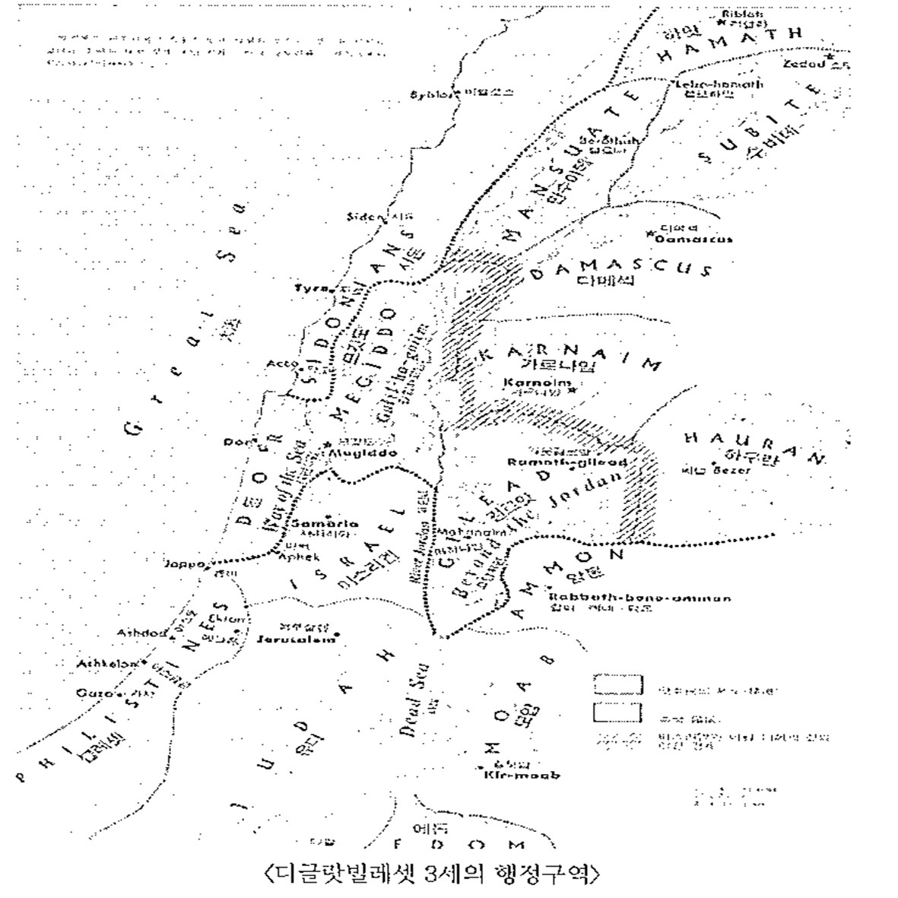

Slide 19
북 왕국 멸망의 사회적 원인들과 예언자 아모스의 심판선포(열왕기)
북 왕국의 마지막 왕 ‘호세아’
-초기엔 친 앗시리아 정책노선
-왕위 교체기를 틈타 앗시리아의
저항을 도모
=실패x

Slide 20
북 왕국 멸망의 사회적 원인들과 예언자 아모스의 심판선포(열왕기)
북 왕국은 ‘앗시리아’에게 멸망
-’사마리아주’로 편입
-민족혼합
=후에 차별과 경멸의 원인이 되어짐

Slide 21
북 왕국 멸망의 사회적 원인들과 예언자 아모스의 심판선포(열왕기)
Ⅲ.예언자 아모스의 사회 고발과
비판
-아모스는 사회정치제도 뿐만 아
니라 사회 지도층들의 경제적 모순
에 대해 강한 비판

Slide 22
북 왕국 멸망의 사회적 원인들과 예언자 아모스의 심판선포(열왕기)
1.저당법과 채권법의 악용에
대한 비판
-가진 자들의 치나친 탐욕과 욕심으
로 인해 백성들을 학대
-’하나님의 뜻’이 담긴 채권법과
‘저당법’을 악용
-야웨 하나님의 ‘거룩성’ 모독

Slide 23
북 왕국 멸망의 사회적 원인들과 예언자 아모스의 심판선포(열왕기)
2.사치와 방탕에 대한 비판
-가진 자들의 사치스러운 생활을
강도 높게 비판
-사치스러운 생활 배후에 있는
불신앙적 요소를 비판
-사마리아 귀부인들 ‘바산의 암소들’
로 그들의 방자한 행동을 비난

Slide 24
북 왕국 멸망의 사회적 원인들과 예언자 아모스의 심판선포(열왕기)
3.재판에서의 정의의 파괴에
대한 비판
-의로운 재판관들은 가진 자들에게
미움을 받음.
-권력자들의 협박과 뇌물은 더 이상
공정한 재판이 이루어 질 수 없음
-힘없는 자들의 ‘굴복의 장소’

Slide 25
북 왕국 멸망의 사회적 원인들과 예언자 아모스의 심판선포(열왕기)
Ⅳ.나가는 말
아모스?
-남 왕국 ‘드고아’출신의 사람
-‘경제적 독립성’을 갖고 있는 중산
계층의 사람
-하나님 말씀에 순종해 예언자로서
사명을 감당한 사람

Slide 26
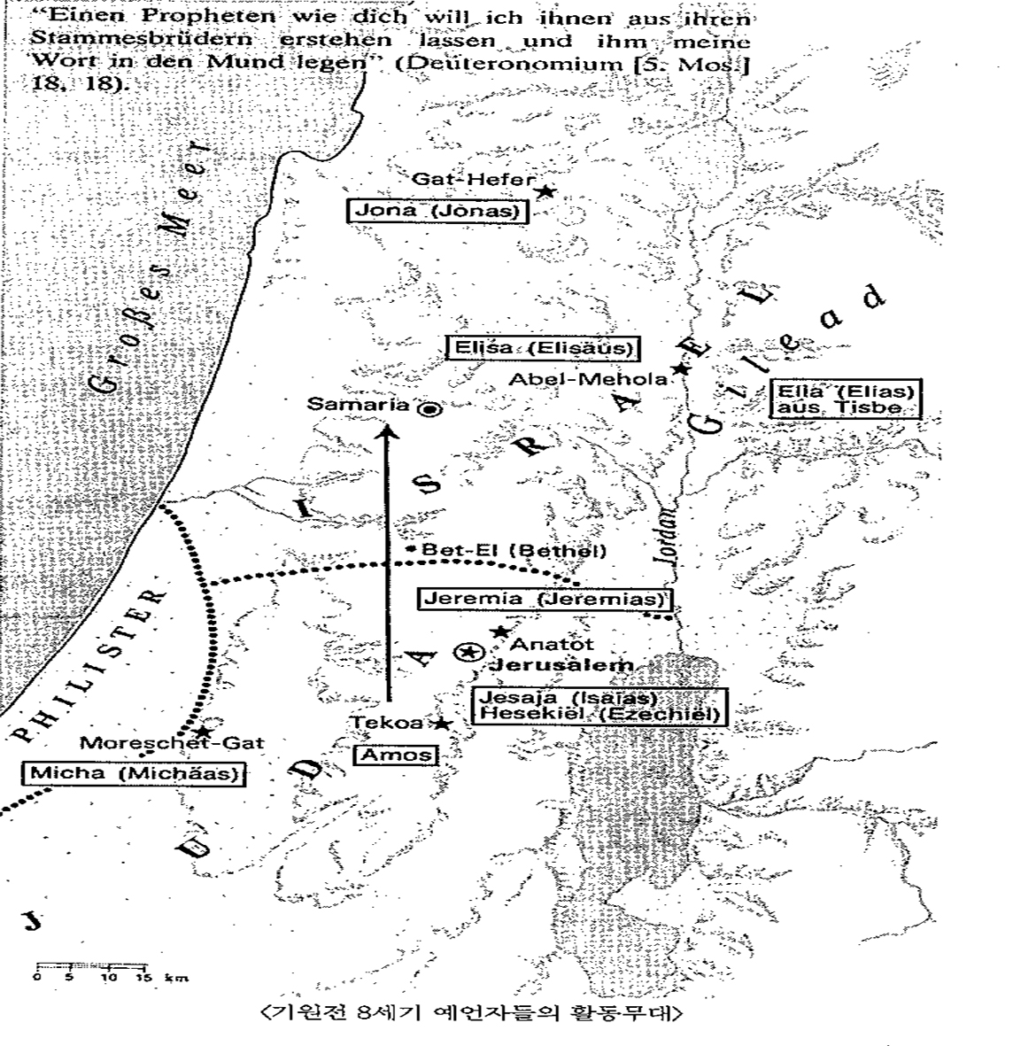

Slide 27
북 왕국 멸망의 사회적 원인들과 예언자 아모스의 심판선포(열왕기)
북 왕국 멸망의 사회적 원인의 핵심
-미쉬파트: 백성들이 살아가는 데
필요한 제도적인 질서
-체다카: 이웃을 향한 호의적인 삶의
태도

Slide 28
북 왕국 멸망의 사회적 원인들과 예언자 아모스의 심판선포(열왕기)
Ⅴ.결론
-아모스는 당시 아무도 지적하지
못했던 사회구조적 모순에 대해
과감하고, 날카롭게 지적했다.
-새로운 자의식을 가지고 하나님의
예언자로서 사명을 감당했다.

Slide 29
북 왕국 멸망의 사회적 원인들과 예언자 아모스의 심판선포(열왕기)
아모스를 통해 오늘날 우리에게
줄 수 있는 교훈은?
갈수록 지적 수준이 올라가는 불신자들과 평신도들을 바른 길로 목회
하기 위해서 우리도 ‘하나님에 대한
열정’을 더욱 가져야 하며 시대적인
안목과 자의식을 가져야 한다.

